Slide 1




Баланс
Баланс вкуса и пользы
‹#›

Slide 2
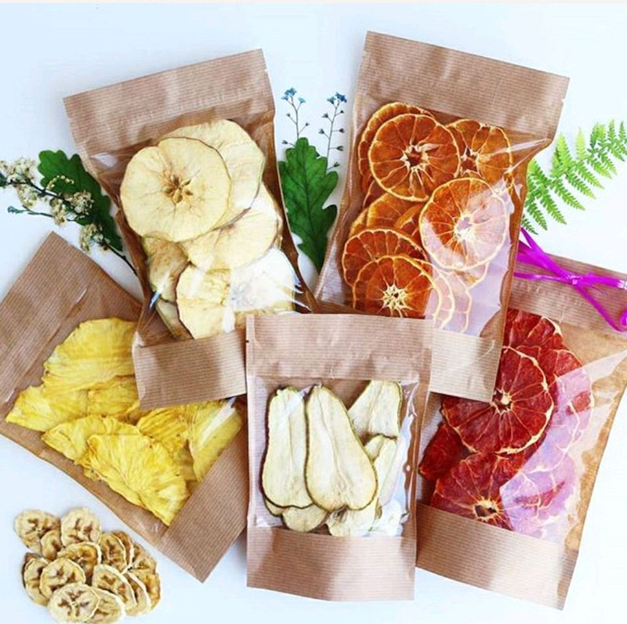
Баланс
Наш продукт - это дегидрированные овощи и фрукты для полноценного перекуса.
‹#›

Slide 3
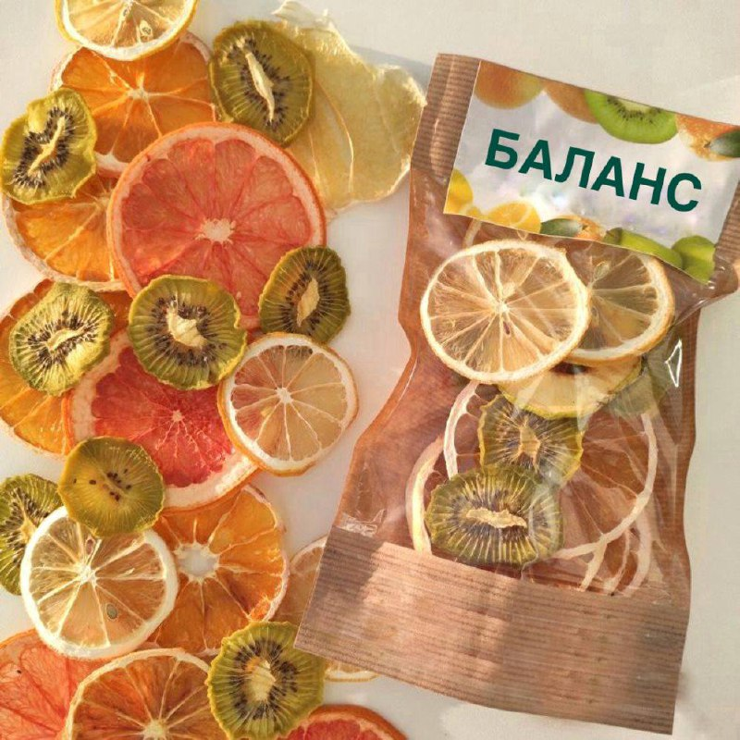
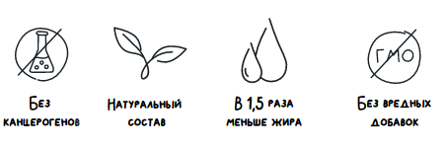
Наши чипсы можно всем, кто хочет хрустануть

Slide 4




АКТУАЛЬНОСТЬ ПРОЕКТА
● Тренд
● Польза
● Скорость

Slide 5
ЦЕЛЕВАЯ АУДИТОРИЯ
Худеющие
ЗОЖники
Студенты
Веганы/вегетарианцы
B2C
‹#›
Наши потребители люди, живущие в быстром ритме жизни
Те, кто хотят есть на ходу без вреда для здоровья и фигуре

Slide 6


ПРОБЛЕМА
Это Петя, он студент.
Петя хочет есть.
Но полноценно поесть у него не получается, потому как у него довольно мало времени и он вечно спешит. Поэтому он перекусывает, чем попадется и часто испытывает тяжесть в животе и прочие проблемы ЖКТ.
‹#›

Slide 7
РЕШЕНИЕ
Но он НАШЕЛ решение
Это сушеные овощи и фрукты, он ест их и чувствует себя прекрасно
Петя умный
Будь как Петя
‹#›

Slide 8

РЕШЕНИЕ
«Баланс» помогает людям в ситуации, когда они голодны и нуждаются в хрустящем и вкусном перекусе. Настоящая “Скорая помощь” для организма в условиях бешеного ритма жизни!
Мы предоставляем продукт, который подарит им чувство сытости и пользу для здоровья
‹#›

Slide 9
ЦЕННОСТЬ, ЦЕННОСТНОЕ ПРЕДЛОЖЕНИЕ
● порционность
● удобно брать с собой
● не пачкает одежду
● вкус
● нет чувства тяжести
● витамины, клетчатка
●Замена вредной продукции
●Привитие правильных привычек
●Повышение общего самочувствия
●Снижение холестерина
●Снижение лишнего веса
● Стабилизация ЖКТ
‹#›

Slide 10

РЫНОК
!
foodnet
TAM | SAM | SOM 0,05%
~1110836 ~ общее население Омска | ~300 000~ треть населения заинтересованы в перекусах | ~45 000~ кол-во человек заинтересованных в пп перекусах | ЧЕЛОВЕК
~~ | ~11 250 000 000~ | ~5 625 000~ | РУБЛЕЙ
‹#›
Наш проект направлен на рынок B2C
ТАМ - 1139,9 тыс.человек
SAM - 284,975 (находим ¼ от общего кол-ва)
Сможем заработать в первый год рублей
Стоимость нашего решения 150 рублей

Slide 11
КОНКУРЕНТЫ
Конкуренты - +.- с точки зрения потребителей
Производители на маркетплейсах (“Зеленика”, “mojno” и тд) самозанятые, Самокат
Сильные стороны конкурентов | Слабые стороны конкурентов
Закрепились на рынке | Однотипность ассортимента
Развитое, налаженное производство | Маркетинг
Обрели постоянных покупателей | Отсутствие цифровых (сквозных) технологий
‹#›

Slide 12
Этапы реализации проекта :
Создание команды бизнес-стартапа
Изучение технологии производства дегидрированных овощей и фруктов
Разработка модели бизнес-проекта
Изучение рынка конкурентов
Изучение рынка потребителей (ТАМ, SAM, SOM)
‹#›

Slide 13
Этапы реализации проекта :
БИЗНЕС-МОДЕЛЬ*БИЗНЕС-МОДЕЛЬ
6) Разработка сквозных технологий
7) Закупка оборудования
8) Запуск производства
9) Нахождение маркетологов и создание рекламы
10) Выход на окупаемость

Slide 14
Бизнес модель
Реализация овощных чипсов (1 406 250 руб)
Реализация фруктовых чипсов (2 531 250 руб)
Реализация чипсов-МИКС (1 687 500 руб)

Slide 15
Бизнес модель
Выручка, тыс. руб. | 5 625
Затраты, тыс. руб. | 3893
Прибыль, тыс. руб. | 1732
Рентабельность, % | 44,5
Окупаемость, руб./руб. | 1,44

Slide 16
Планы развития
Детализация бизнес-плана проекта
Проработка каналов реализации
Внедрение цифрового двойника производства с целью контроля сырья и готовой продукции
Подготовка промо-мероприятий

Slide 17
КОМАНДА СТАРТАПА
РОЛЬ | ФАМИЛИЯ ИМЯ
ЛИДЕР | Персидских Виктория
СПИКЕР, КРИТИК | Бакина Татьяна
ТЕХНОЛОГ, РАЗРАБОТЧИК (СТО) | Неклюдова Мария
ТАЙМ МЕНЕДЖЕР, ФИНАНСИСТ | Ворожбит Анастасия
ДИЗАЙНЕР, СКРАЙБЕР | Немова Лолита, Ульянкина Данелия
МАРКЕТОЛОГ, АНАЛИТИК | Плаксина Александра, Хорошко Ксения
‹#›

Slide 18

ТЕКУЩИЕ РЕЗУЛЬТАТЫ
●Создана команда “БАЛАНС”
●Разрабатывается бизнес план
●Находимся на 5 этапе реализации
проекта

Slide 19

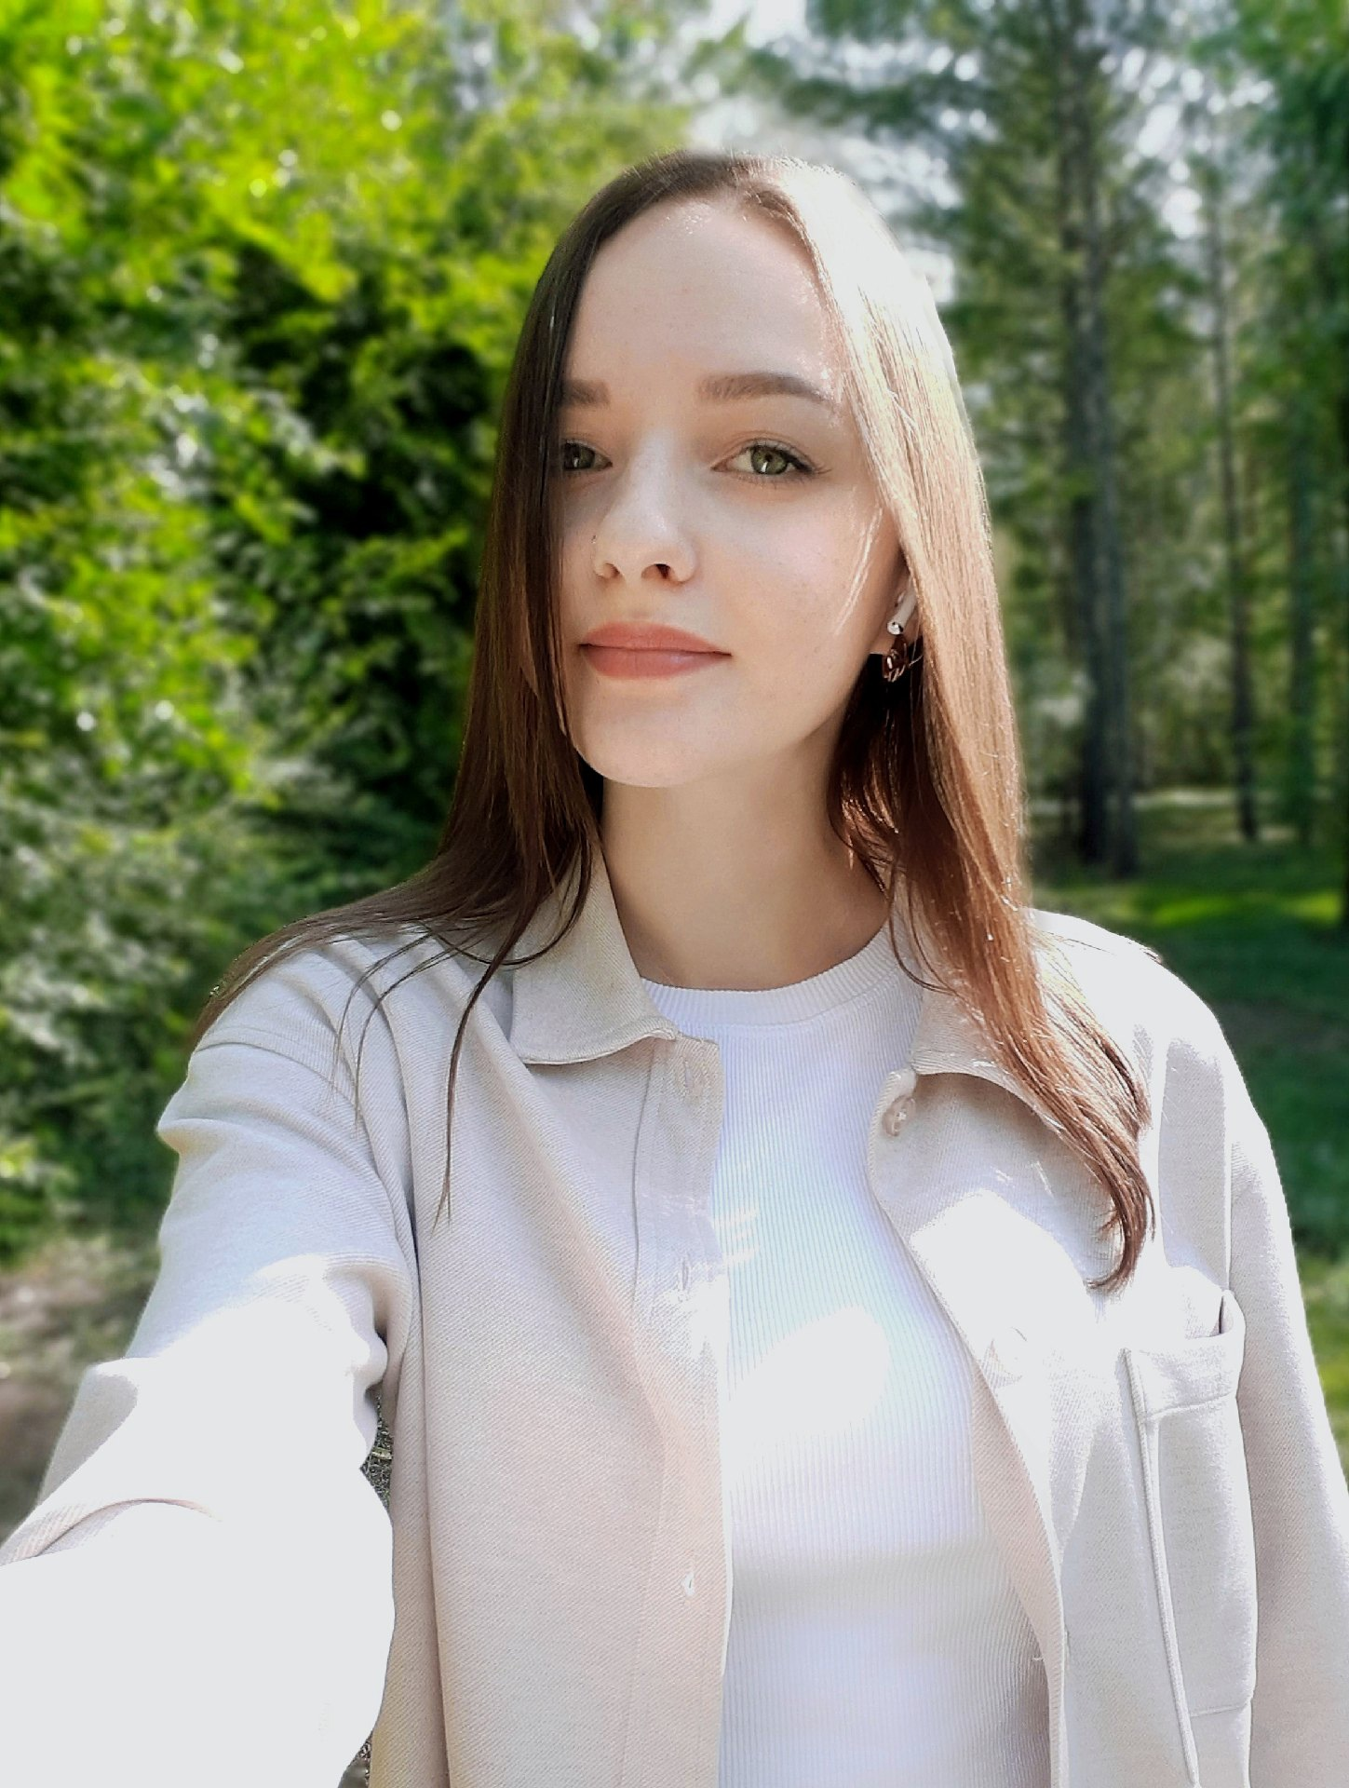
КОНТАКТЫ ЛИДЕРА
Персидских Виктория
Почта: vv.persidskikh2205@omgau.org
‹#›

